Slide 1
조직구성
기본 설계 및 상세 설계
구현
1 | 팀 편성서
2 | 팀원 시간표 모음집
3 | 회의 계획서
1 | 시스템 설계서
2 | DB 설계서
1 | 산출물 기능별 소스 코드
테스트
프로젝트 관리 계획
프로젝트 주제 선정
1 | 개발 계획서
2 | 요구 사양서
3 | 요구 사양 심사서
4 | 품질 보증 계획서
5 | 형상 관리 계획서
6 | 위험 관리 계획서
1 | 소프트웨어 단위 시험 보고서
2 | 소프트웨어 통합 시험 결과서
1 | 주제 선정서
최종 결과
프로젝트 사전 작업
1 | 이름 선정서
2 | 로고 선정서
1 | 사용자 매뉴얼
2 | 개발 완료 보고서

Slide 2
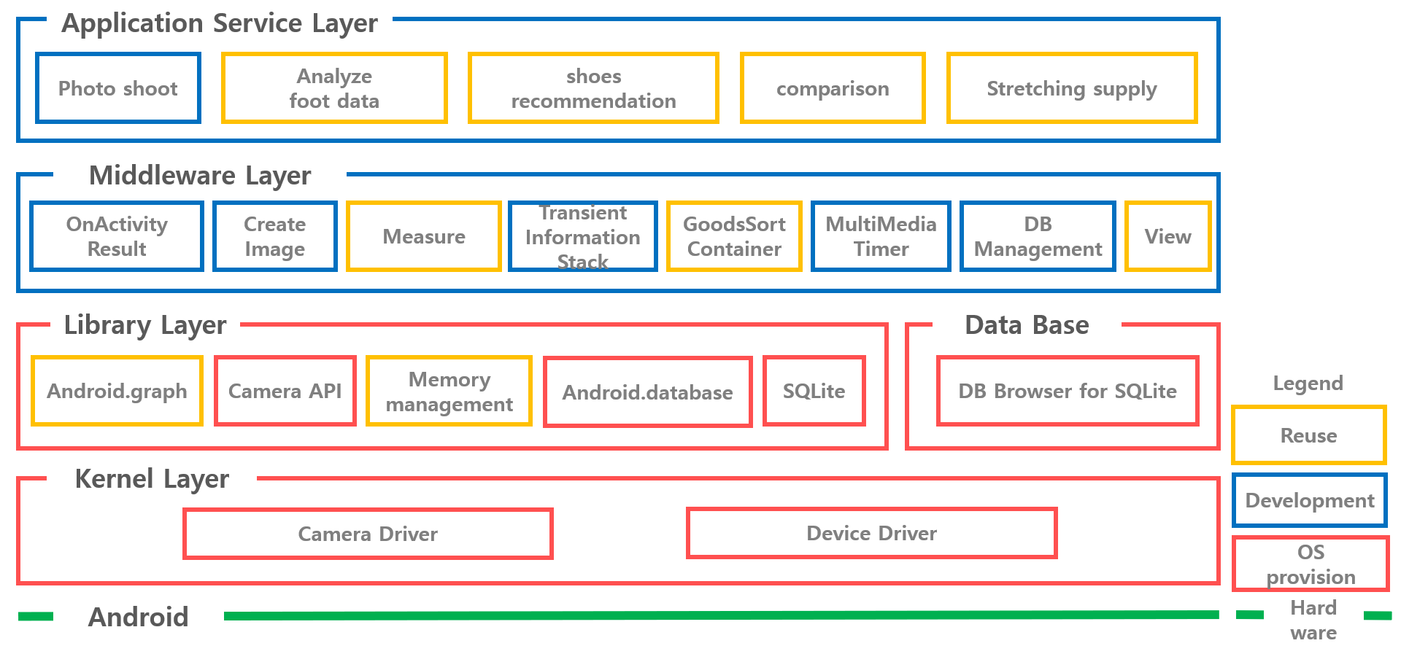

Slide 3
Use Case
발 사이즈를
분석한다
발 사진을 촬영한다
발 사진을 불러온다
설문조사
완료
결과 분석
데이터 저장
가능성을
보여준다
앱 하단
신발쇼핑
클릭
발 사이즈를
데이터를 불러온다
신발을
추천한다
사용자
스트레칭
시작 클릭
타이머
작동
스트레칭
제공
Legend
사용자가 하는 것
서버가 하는 것
화면에 보여지는 것

Slide 4
결론
TBT ver1.0
TBT ver2.0
카메라 촬영 불가
휴대폰 촬영 후,
사진을 컴퓨터로 전송
발 상태 분석 결과
설문조사 내용만 사용,
결과에 모호한 표현 사용
스트레칭 동영상 링크 연결
카메라 촬영 가능
앱에서 촬영 후,
사진 바로 사용 가능
발 상태 분석 결과
설문조사 내용+발 각도 반영, 가능성 수치화
스트레칭 동영상 제공

